Slide 1

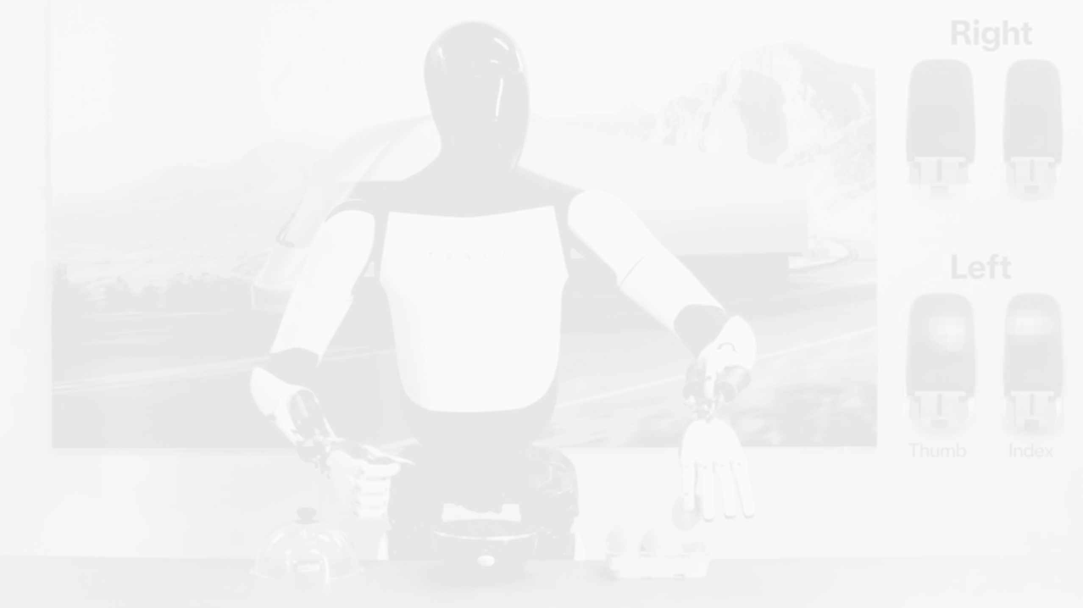
第27组
具身智能：前沿技术演进与工业落地实战
从端到端模型到工厂产线部署
汇报人：罗健彬
组员：罗健彬 王昊

Slide 2


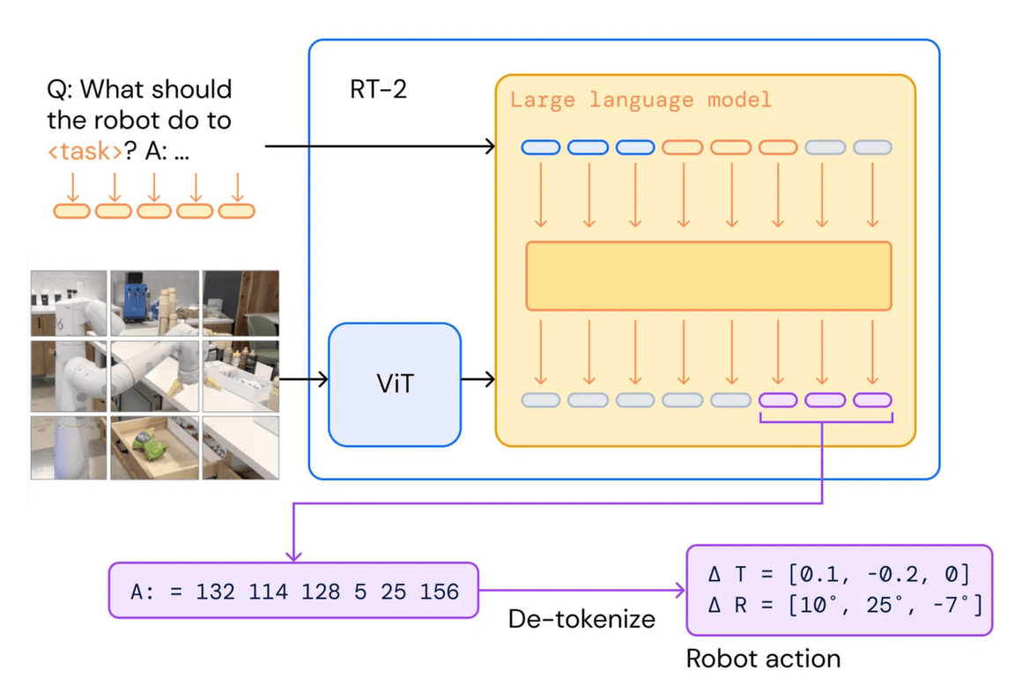


技术底座：从规则驱动转向端到端 VLA 模型
端到端控制架构
视觉-语言-动作（VLA）模型直接将感知数据转化为执行指令，显著减少了传统分层架构中的累积误差与延迟。
零样本泛化能力
依托大规模预训练，机器人能够理解非预设的自然语言指令，在面对未见过的工件或环境时具备更强的适应性。
典型代表：RT-2
Google DeepMind 的 RT-2 模型展示了如何将互联网规模的知识迁移至机器人控制，提升了复杂任务的处理效率。

Slide 3
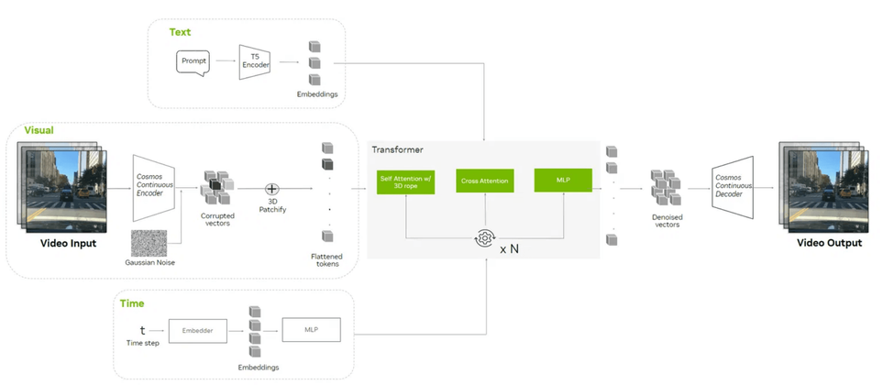


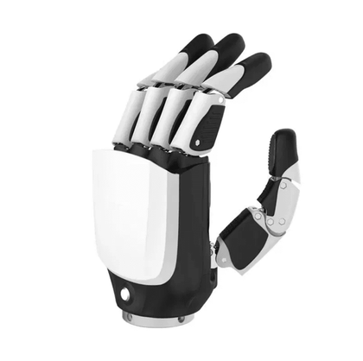
仿真与交互：物理规律预测与高精度灵巧手
物理规律仿真预测
NVIDIA Cosmos 等世界模型通过视频生成技术，为机器人提供符合物理定律的预演环境，实现决策前的动作仿真。
触觉感知灵巧手
集成阵列式触觉传感器，实现毫米级力控精度，支持处理易碎品及精密组装任务，是具身智能与物理世界交互的关键。
合成数据闭环
利用仿真环境生成海量高质量合成数据，有效解决了真实场景交互数据获取成本高、长尾场景覆盖不足的瓶颈。

Slide 4

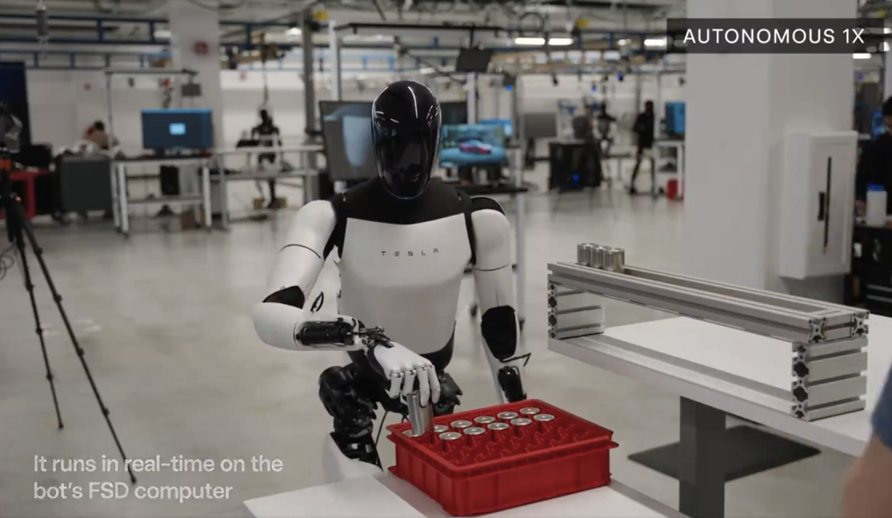

海外实战：汽车总装线的自动化尝试
Figure 02：宝马工厂实测
在宝马斯帕坦堡工厂完成 20 小时连续作业，验证了机器人在真实工业环境下抓取、放置钣金件的稳定性与可靠性。
Tesla Optimus：电池搬运
在德州超级工厂执行电池单元分拣与搬运任务，利用 FSD 同源视觉算法实现环境感知，探索人形机器人的量产路径。
实战意义
标志着人形机器人从实验室演示转向真实的工业节拍匹配，验证了其作为通用生产力工具的初步可行性。

Slide 5
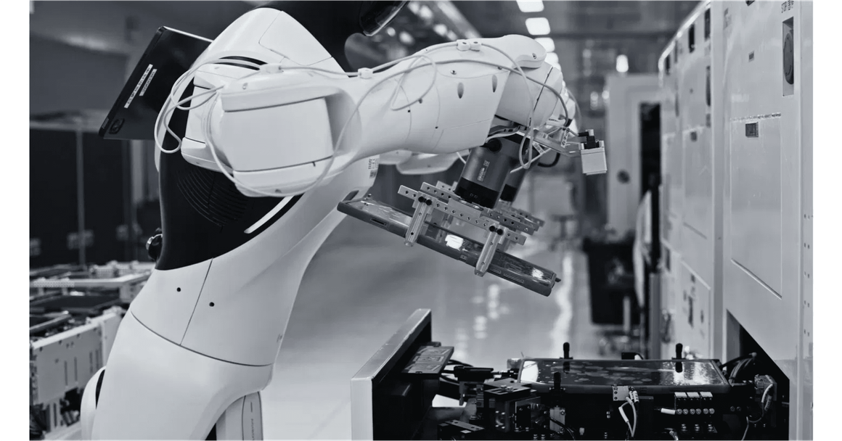


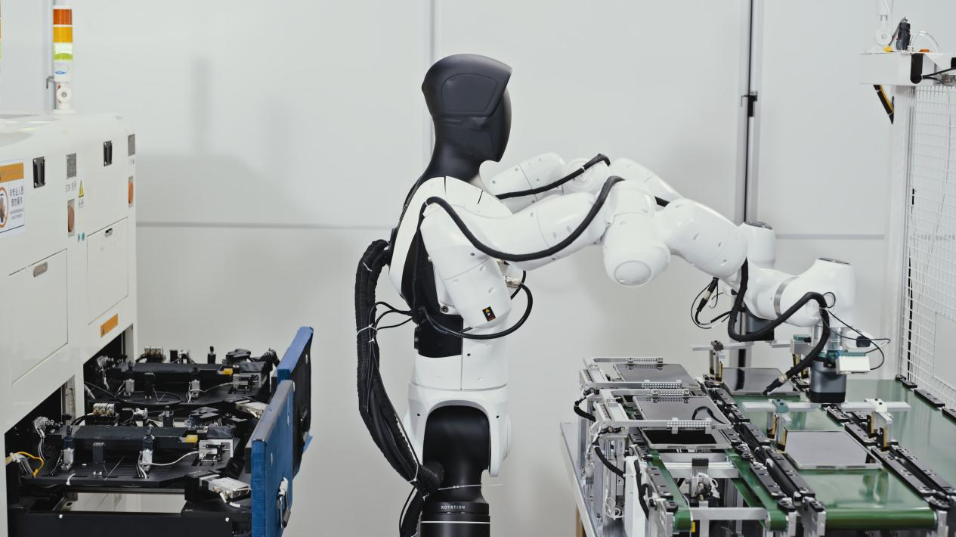

国内进展：3C 电子制造产线的深度部署
智元 G2：精密组装实战
在电子产线执行插拔、组装等高精度任务，适配 3C 行业产品更迭快、工位复杂的特点，展现了国产机器人的落地速度。
强化学习算法应用
通过 RL 算法提升机器人在非结构化环境下的作业成功率，使其能够自主处理零件摆放不均等常见的产线异常。
柔性制造新范式
人形机器人为传统自动化难以覆盖的柔性工位提供了新方案，降低了产线改造的硬件成本与时间周期。

Slide 6
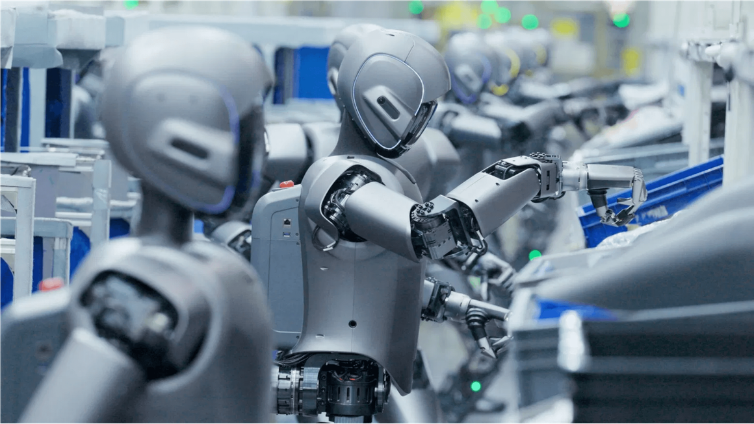
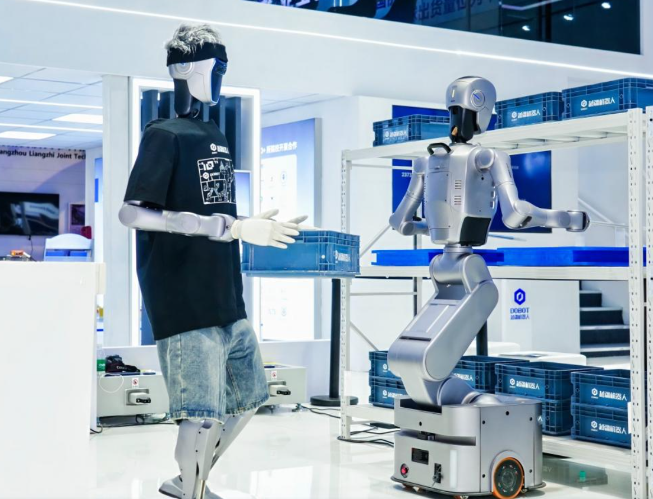


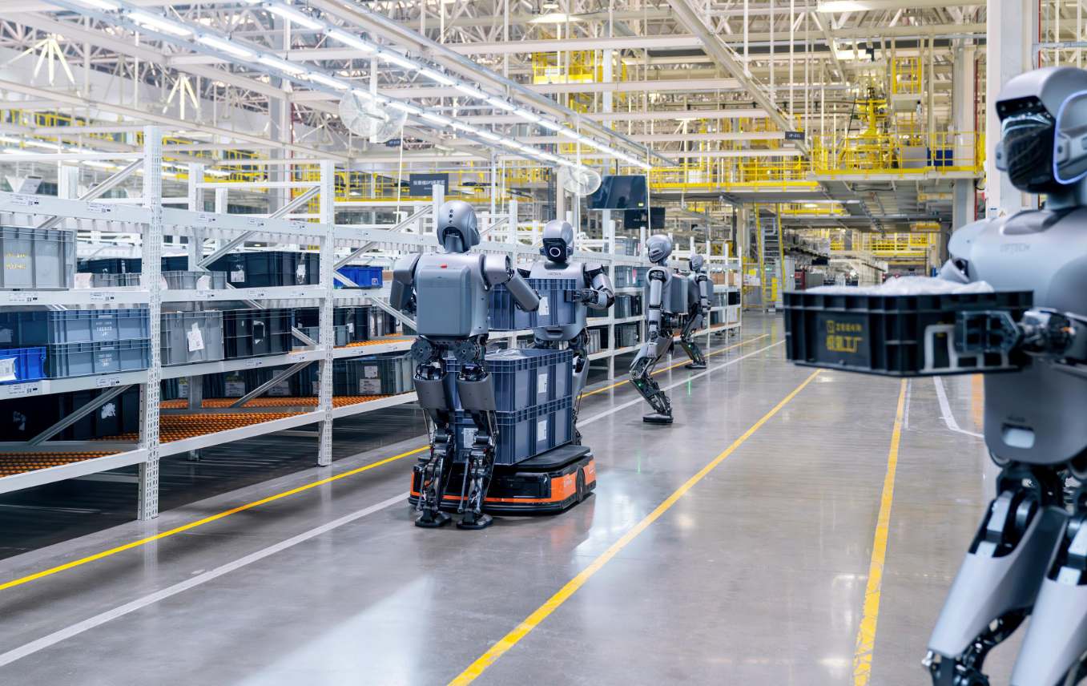
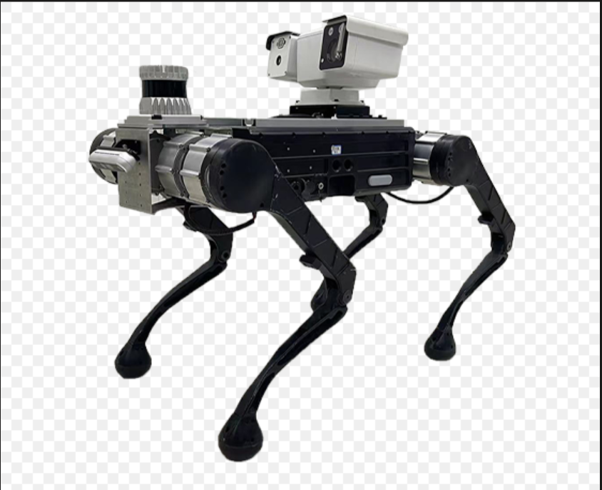

产业趋势：多机协作与全流程自动化演进
多智能体协同调度
通过云端统一调度，实现人形机器人、四足机器人与 AGV 的无缝配合，优化群体作业的路径规划与任务分配。
全流程自动化闭环
从物料搬运到精细组装的端到端自动化，减少人工干预，提升生产流程的极致柔性化与响应速度。
降低产线改造门槛
通用型具身实体能够快速适配不同产品线的切换需求，显著降低了传统自动化产线改造的时间与硬件成本。

Slide 7
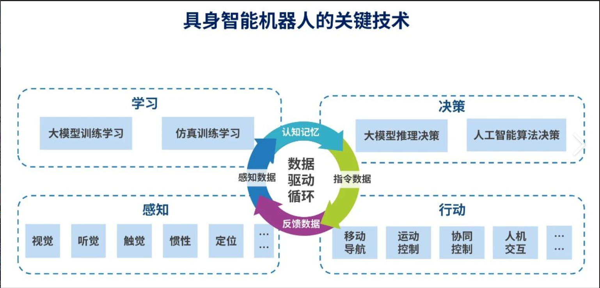


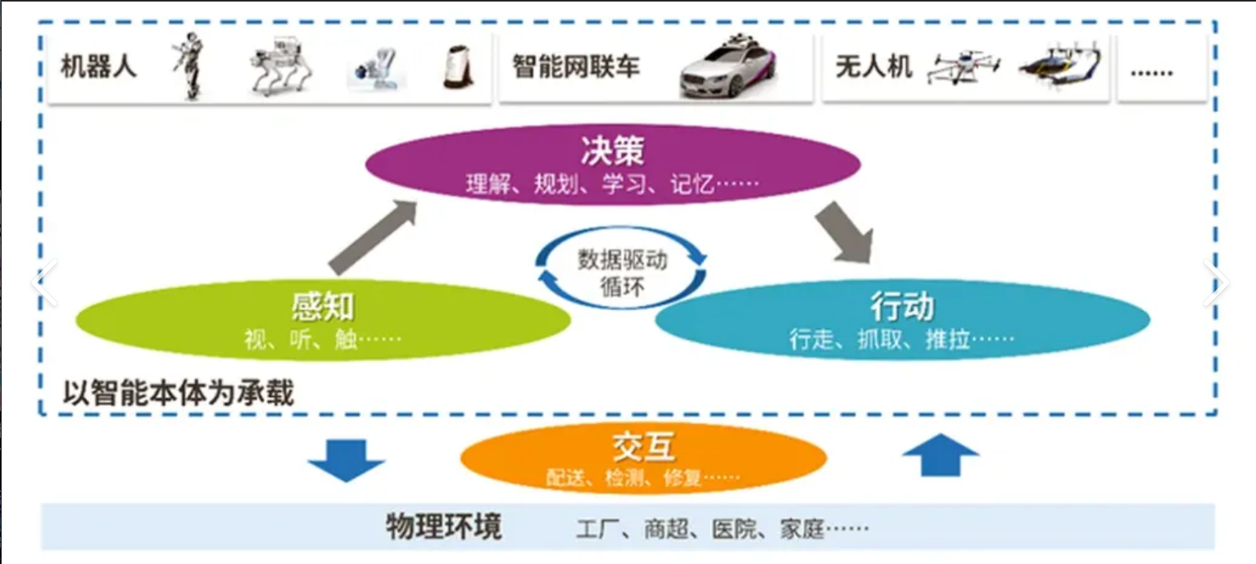

商业化与未来发展展望
落地路径优先级
工业制造（汽车/电子）→ 商业物流（仓储/配送）→ 家庭服务。优先在环境结构化、任务重复性高的场景实现商业闭环。
成本下降趋势
随着核心零部件国产化与规模化效应，预计 2027 年单台成本将降至 3 万美元以下，迎来性能与成本的平衡点。
核心结论
物理实体是 AI 真正理解物理规律、产生因果逻辑的必要载体。具身智能将作为新型生产力，重塑制造业劳动力结构。

